Slide 1
Razgovori u Srcu: Napredno računanje i strojno učenje
Emir Imamagić
Sveučilišni računski centar
Datum, mjesto, autor

Slide 2
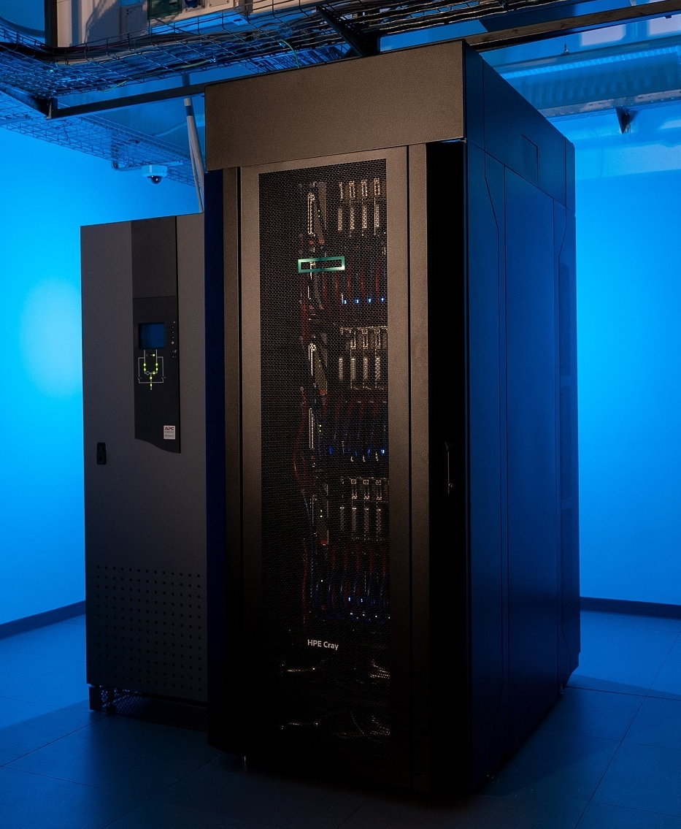
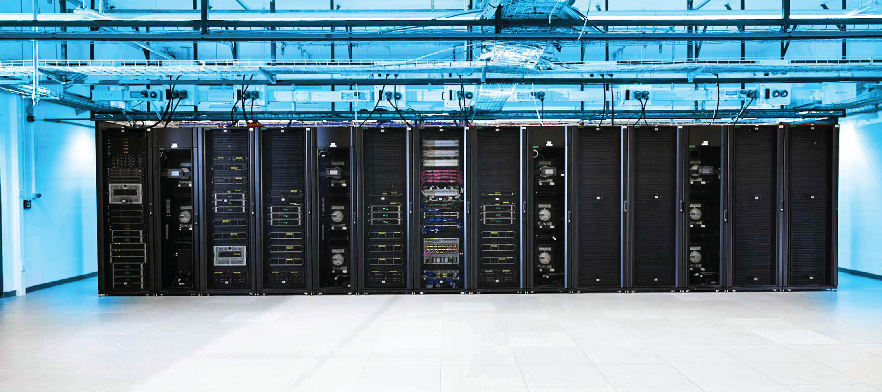
Napredno računanje
Superračunalo Supek
1,25 PFLOPS
8.384 CPU jezgri
81 NVIDIA A100 GPU
32 TB radne memorije
580 TB prostora
Resurs za napredno računanje u oblaku Vrančić
11.520 CPU jezgri
16 NVIDIA A100 GPU
57 TB radne memorije
Računalni klaster Padobran
uspostavljen na Vrančiću
6.400 CPU jezgri
23,8 TB radne memorije
464 TB prostora

Slide 3
Napredno računanje
Podrška
Pristup i korištenje resursa Supek i Vrančić
Korištenje kontejnera na resursima za napredno računanje
Aplikacije za strojno učenje na resursu Supek
Alati:
Dask
PyTorch
Ray
RELION
TensorFlow

Slide 4
Iskorištenje po znanstvenim područjima

Slide 5
Iskorištenje po znanstvenim područjima

Slide 6
Iskorištenje po znanstvenim područjima

Slide 7
Supek – iskorištenje GPU-ova

Slide 8
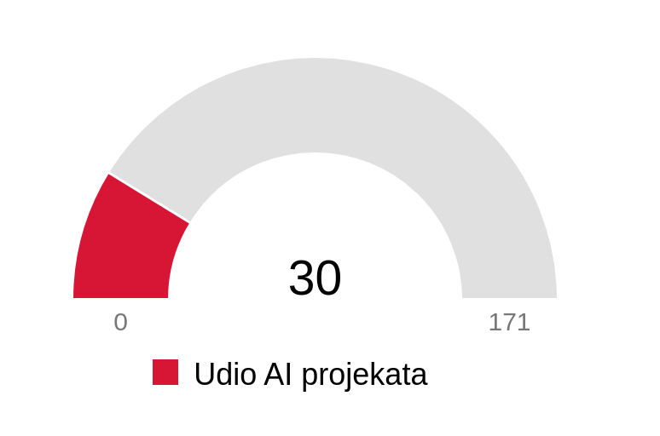
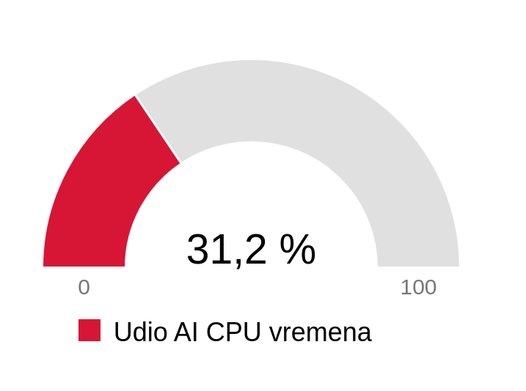
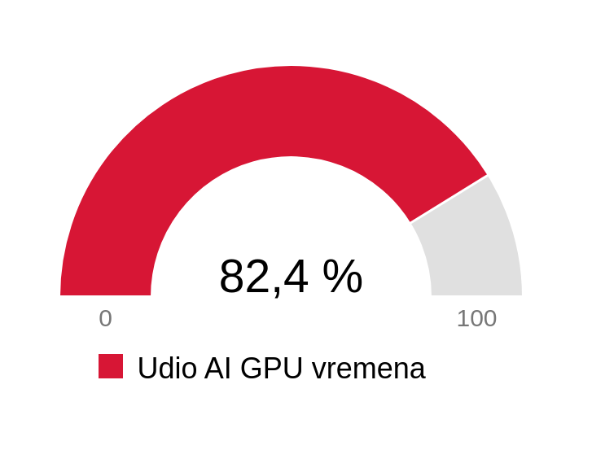
Udio AI projekata

Slide 11
Hvala na pažnji!
https://www.srce.unizg.hr/napredno-racunanje
computing@srce.hr

